Slide 1
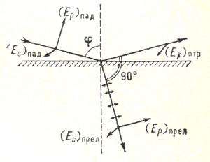
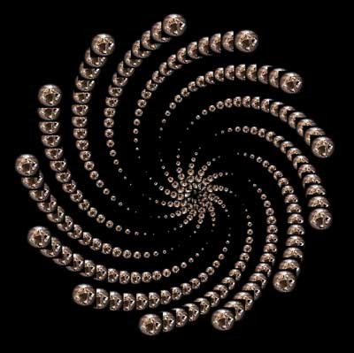
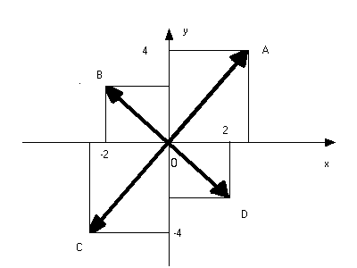
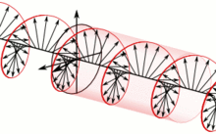
Вектори та їх застосування
Виконала:
Учениця 11-А класу
Скулімовська Анна

Slide 2
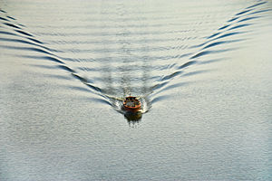
Що таке вектор
Поняття вектора є одним із фундаментальних понять сучасної математики. Його можна визначити по-різному:
як напрямлений відрізок,
як упорядковану пару точок, що є кінцями напрямленого відрізка,
як множину однаково напрямлених відрізків однакової довжини,
як упорядковану пару чисел,
як паралельне перенесення.

Slide 3
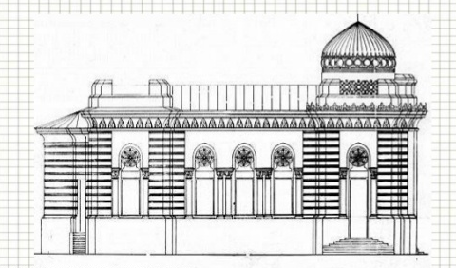
. За допомогою поняття "вектор" і вміння застосовувати його властивостііснує майже все , що створила людина .Без векторів не існувало б будівництво, усі будівлі були б криві , непропорціональні та швидше за все, не було б змоги створити їх взагалі.
Планування будинку за допомогою векторної графіки

Slide 4
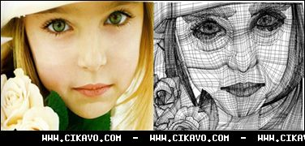
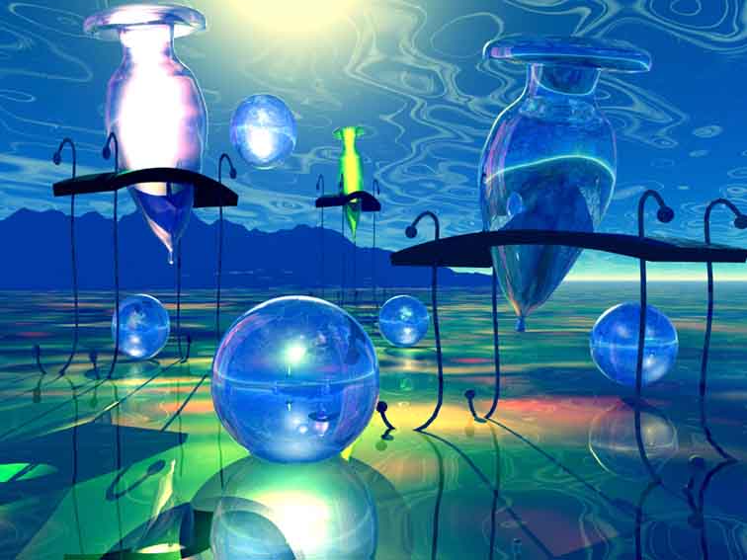
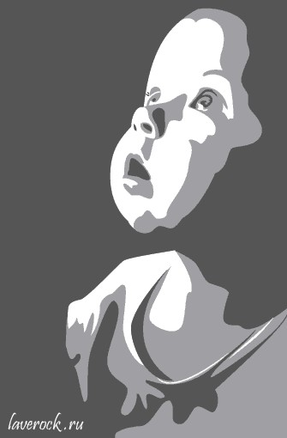
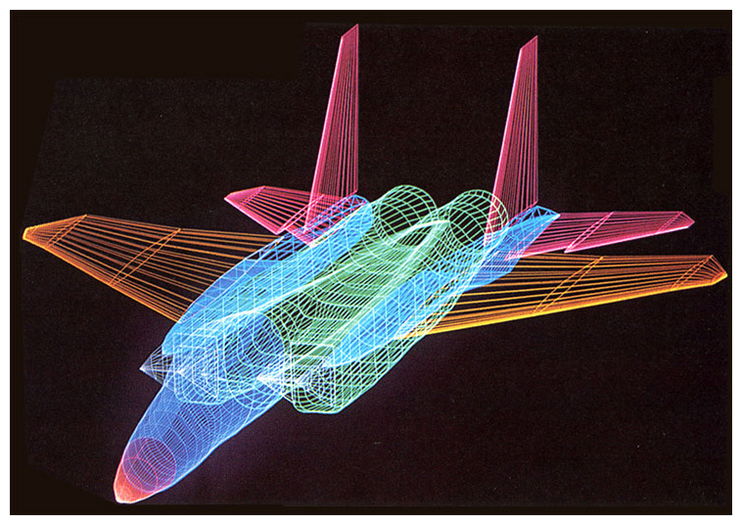
Комп‘ютерна графіка
50% програм і комп`ютерних ігор

Slide 5
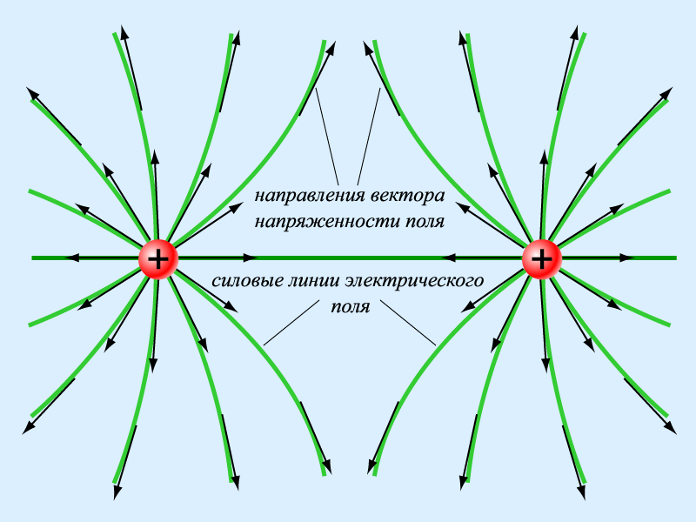
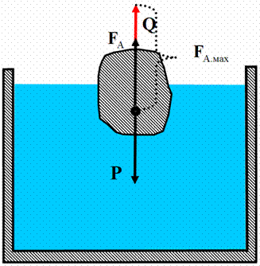
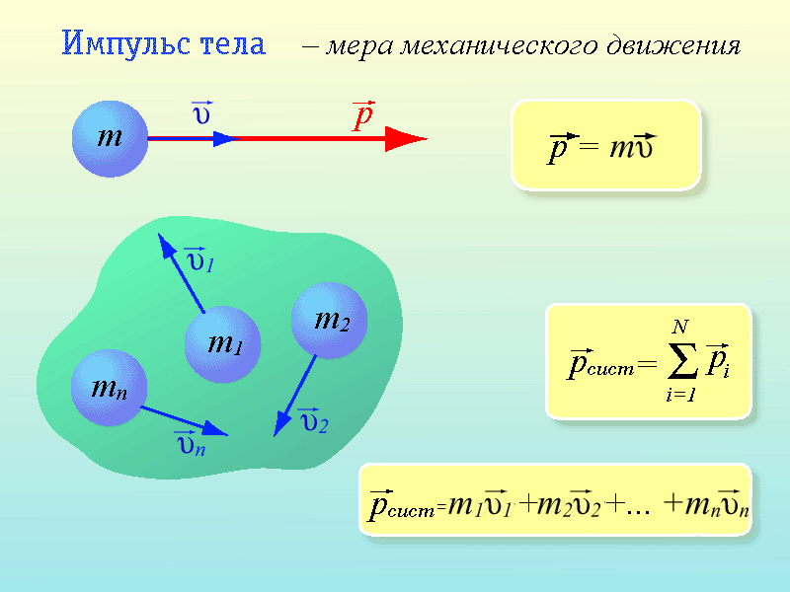
У фізиці вектор - це величина, яка характеризується своїм чисельним значенням інапрямком. Зустрічається чимало важливих величин, які є векторами, наприклад сила, положення,швидкість, прискорення, що обертає момент,імпульс, напруженість електричного і магнітного полів.

Slide 6
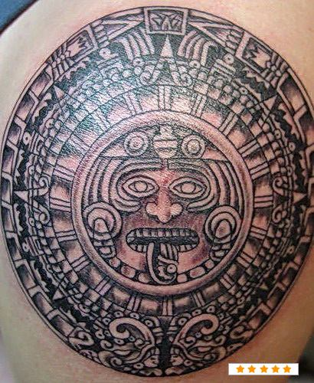
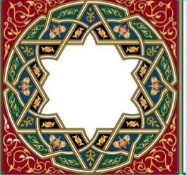
Векторні фони на тему національної української вишивки з яскравим і барвистим геометричним і рослинним орнаментом, що застосовуються для вишивання рушників та одягу.

Slide 7
Дякуємо за увагу

Slide 8

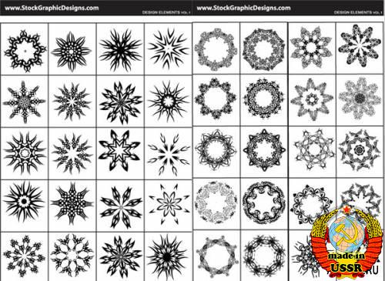
Вектори у дизайнерській справі

Slide 9
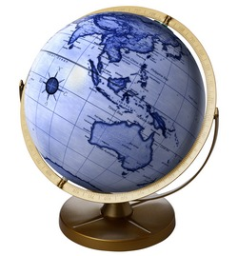
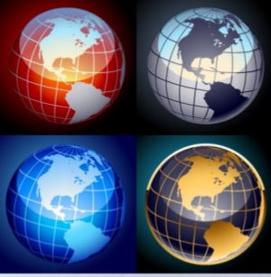
Зображення глобусів у векторних форматах

